Slide 1
Библиотечное обеспечение
основных образовательных программ
заместитель директора
фундаментальной библиотеки
Морозова Светлана Александровна

Slide 2
Общие сведения
Общий
объем фонда (экземпляров)
3 258 555
Поступило печатных изданий (экз.,2018)
9 557
Поступило печатных учебных изданий
(экз.,2018)
5 727
Поступило печатных научных изданий
(экз.,2018)
3 645

Slide 3
Общие сведения
Площадь библиотеки
(кв.м)
5 745.28
Кол-во мест для читателей
(всего (компьютерные)
1 115 (88)
Посещений
в помещениях библиотеки
125 317
Посещений сайта
500 487

Slide 4
Общие сведения
Биб.записей в электронном каталоге
728 610
Добавлено записей
(2018,
каталог + картотеки)
50 053
Биб.записей
из ЭБС
194 141
Посещений / Прочтений
ЭБС
65 457/ 976 464

Slide 5
Общие сведения

Slide 6
Общие сведения
ПОДРАЗДЕЛЕНИЯ
БИБЛИОТЕКА
заявки на приобретение
пожертвования
план издательской деятельности

Slide 7
Библиотека в «Сведениях об образовательной организации»
Материально-техническое обеспечение и оснащенность образовательного процесса:
Сведения о наличии библиотек | Да (таблица)
Информационный ресурс библиотеки образовательной организации | Да (ссылка)
Общее количество ЭБС, к которым имеют доступ обучающиеся (собственных или на договорной основе) | Да (6)
Наличие сторонних электронных образовательных и информационных ресурсов | Да
Наличие базы данных электронного каталога | Да
Материально-техническое обеспечение образовательного процесса для лиц с ОВЗ
Материально-техническое обеспечение образовательного процесса для лиц с ОВЗ | Да (ссылка)

Slide 8
Сайт библиотеки https://lib.herzen.spb.ru/
Доступ в электронный каталог (открытый, 24/7/365) | Да
Электронный каталог – единая точка доступа к печатным изданиям и изданиям в ЭБС | Да
Авторизация на сайте по ЕИС. Личный кабинет читателя | Да
Сведения о наличии библиотек. Адреса, площади, количество мест. Помещения для самостоятельной работы | Да
Обслуживание инвалидов и лиц с ограниченными возможностями здоровья | Да
Электронные библиотечные системы, к которым имеют доступ обучающиеся. Наличие сторонних электронных образовательных и информационных ресурсов. | Да
Онлайновый модуль «Книгообеспеченность» | Да
Интерактивная форма заявки на приобретение изданий, синхронизированная с модулем «Книгообеспеченность» | Да

Slide 9
Сайт библиотеки https://lib.herzen.spb.ru/
Положение о фундаментальной библиотеке имени Императрицы Марии Федоровны | Да
Регламент обеспечения библиотечно-информационными ресурсами основных профессиональных образовательных программ высшего образования, реализуемых в федеральном государственном бюджетном образовательном учреждении высшего образования «Российский государственный педагогический университет им. А. И. Герцена» | Да
Инструкция по работе с печатными изданиями, включенными в «Федеральный список экстремистских материалов», в Российском государственном педагогическом университете им. А. И. Герцена | Да
Фундаментальная библиотека имени Императрицы Марии Федоровны. Правила пользования | Да

Slide 10
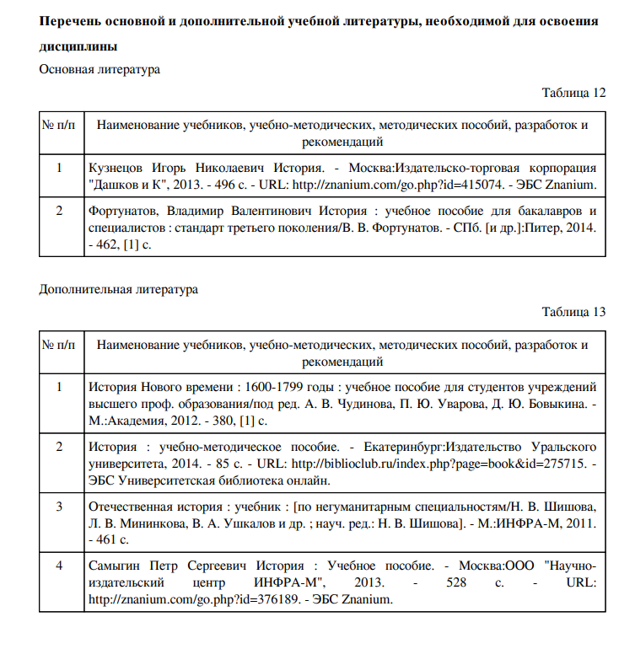
Основная и дополнительная литература в РПД
ФГОС ВО. п.7.3.2
В случае неиспользования в организации электронно-библиотечной системы (электронной библиотеки) библиотечный фонд должен быть укомплектован печатными изданиями из расчета не менее 50 экземпляров каждого из изданий основной литературы, перечисленной в рабочих программах дисциплин (модулей), практик, и не менее 25 экземпляров ополнительной литературы на 100 обучающихся.

Slide 11
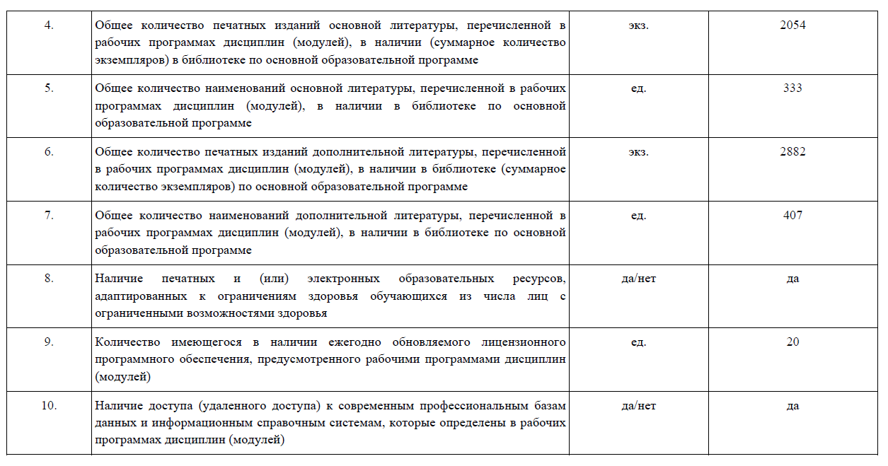
К каждой ОПОП: Раздел 4. Сведения о библиотечном и
информационном обеспечении основной образовательной программы
Автоматически рассчитанные данные с помощью модуля фундаментальной библиотеки «Опубликованные ОПОП»:
Количество единиц изданий в основной и дополнительной литературе
Количество экземпляров печатных изданий в основной и дополнительной литературе
Количество изданий из ЭБС в основной и дополнительной литературе

Slide 12
Задача фундаментальной библиотеки в подготовке университета к процедуре государственной аккредитации
Расчет справки Раздела 4
Верификация таблиц
основной и дополнительной литературы

Slide 13
Для решения задачи в марте 2018 г. создан модуль «Опубликованные ОПОП»
УМУ
Электронная документация ОПОП
Модуль «Книгообеспеченность»
Электронный каталог

Slide 14
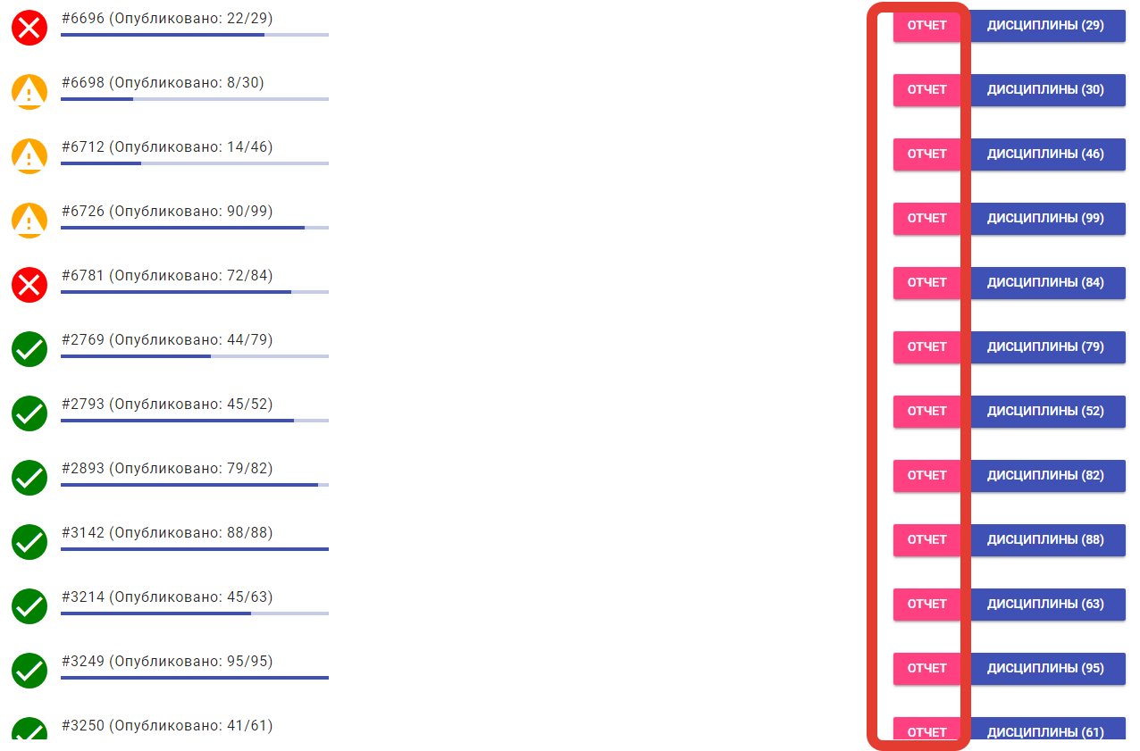
Для решения задачи в марте 2018 г. создан модуль «Опубликованные ОПОП»
автоматическое формирование справки Раздела 4 по мере поступления опубликованных программ дисциплин, составляющих ОПОП

Slide 15
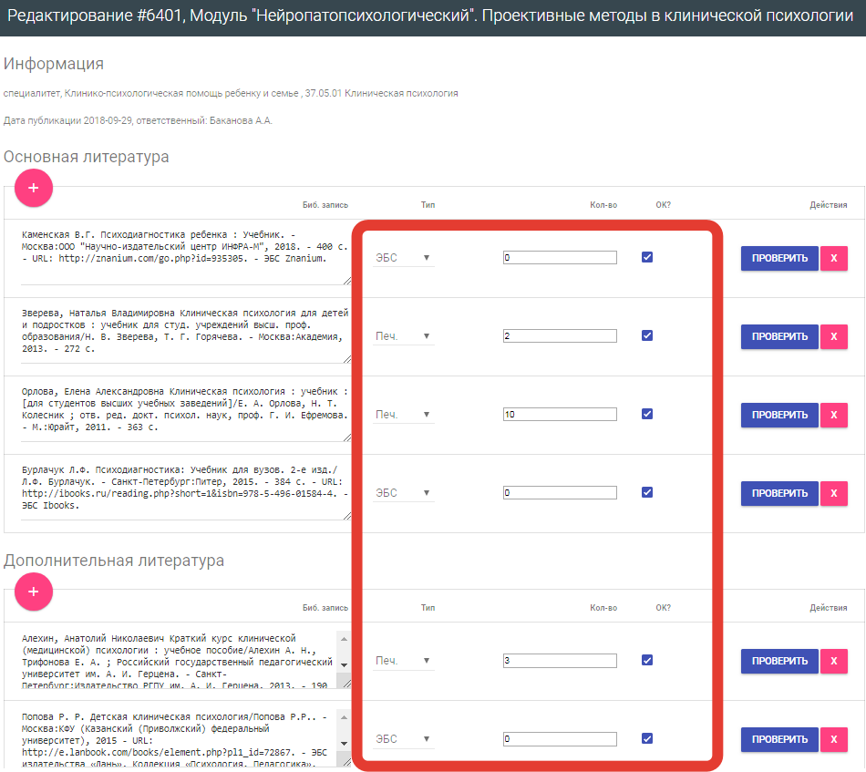
Для решения задачи в марте 2018 г. создан модуль «Опубликованные ОПОП»
автоматическая проверка и подтверждение в случае корректного заполнения таблиц, дополнение данных справки Раздела 4

Slide 16
Модуль «Опубликованные ОПОП» - результат
Дисциплин всего
57 986
Дисциплин опубликовано
57 986
Процент завершения
100 %

Slide 17
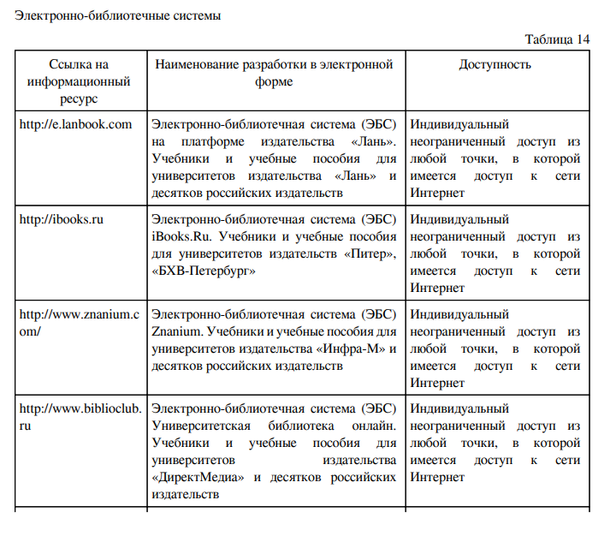
Профессиональные базы данных и информационные справочные системы в РПД
(бакалавриат, магистратура, специалитет)
ФГОС ВО. пп. 7.1.2, 7.3.3, 7.3.4
Каждый обучающийся в течение всего периода обучения должен быть обеспечен индивидуальным неограниченным доступом к одной или нескольким электронно-библиотечным системам (электронным библиотекам).
Электронно-библиотечные системы и электронная информационно-образовательная среда обеспечивает одновременный доступ не менее 25 процентов обучающихся по основной профессиональной образовательной программе, изучающих дисциплину.
Обучающимся должен быть обеспечен доступ (удаленный доступ), в том числе в случае применения электронного обучения, дистанционных образовательных технологий, к современным профессиональным базам данных и информационным справочным системам, состав которых определяется в рабочих программах дисциплин (модулей) и подлежит ежегодному обновлению.

Slide 18
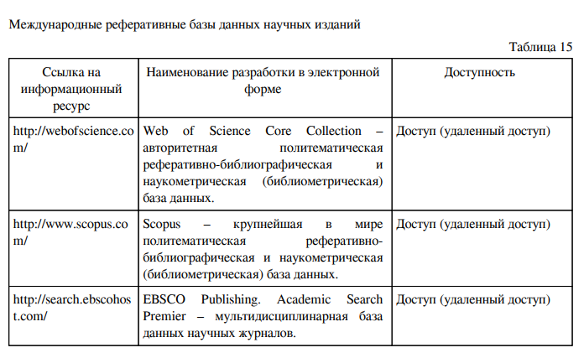
Профессиональные базы данных и информационные справочные системы в РПД
(аспирантура)
ФГОС ВО п. 7.3.4
Обучающимся и научно-педагогическим работникам должен быть обеспечен доступ (удаленный доступ), в том числе в случае применения электронного обучения, дистанционных образовательных технологий, к современным профессиональным базам данных (в том числе международным реферативным базам данных научных изданий) и информационным справочным системам, состав которых определяется в рабочих программах дисциплин (модулей) и подлежит ежегодному обновлению.

Slide 19
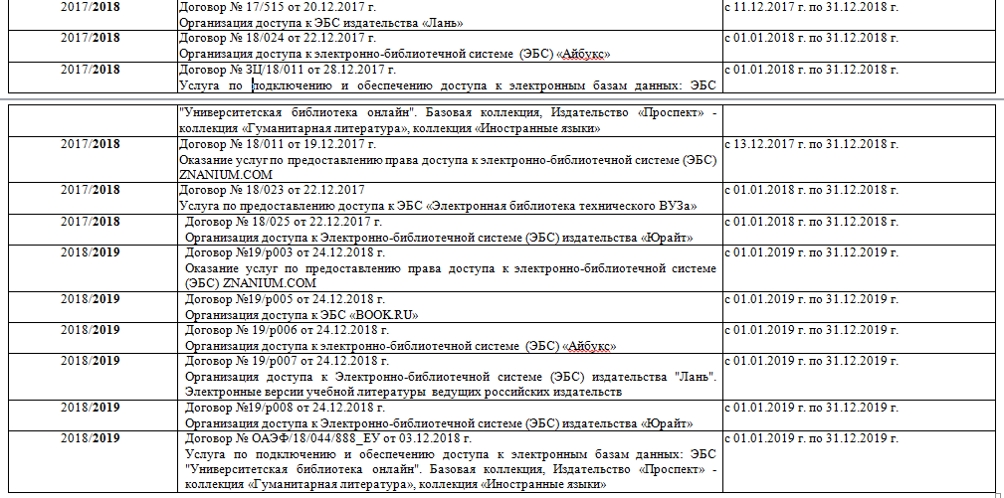
К каждой ОПОП: Перечень договоров на ЭБС
Для программ аспирантуры + договоры на международные научные базы данных
Справка
о материально-техническом обеспечении основной образовательной программы высшего образования – программы бакалавриата/ программы магистратуры/ программы специалитета/ программы аспирантуры (адъюнктуры)/ программы ординатуры/ программы ассистентуры-стажировки (код, наименование основной образовательной программы – направленность (профиль)/специализация)
Перечень договоров (за период, соответствующий сроку получения образования по ООП) – без перерывов в доступе:
ЭБС – 38 договоров с 2014 по 2019 гг.
Международные реферативные базы данных научных изданий – 15 договоров с 2014 по 2019 гг.*
*Договоры в рамках национальной подписки на Scopus и Web of Science на 2019 г. не заключены в связи с отсутствием информации от оператора по подписке Министерства науки и высшего образования

Slide 20
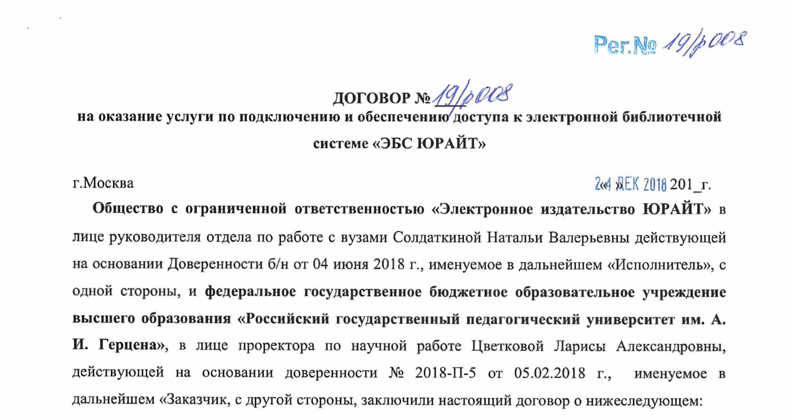
К каждой ОПОП: Перечень договоров на ЭБС
Для программ аспирантуры + договоры на международные научные базы данных
Справка
о материально-техническом обеспечении основной образовательной программы высшего образования – программы бакалавриата/ программы магистратуры/ программы специалитета/ программы аспирантуры (адъюнктуры)/ программы ординатуры/ программы ассистентуры-стажировки (код, наименование основной образовательной программы – направленность (профиль)/специализация)

Slide 21
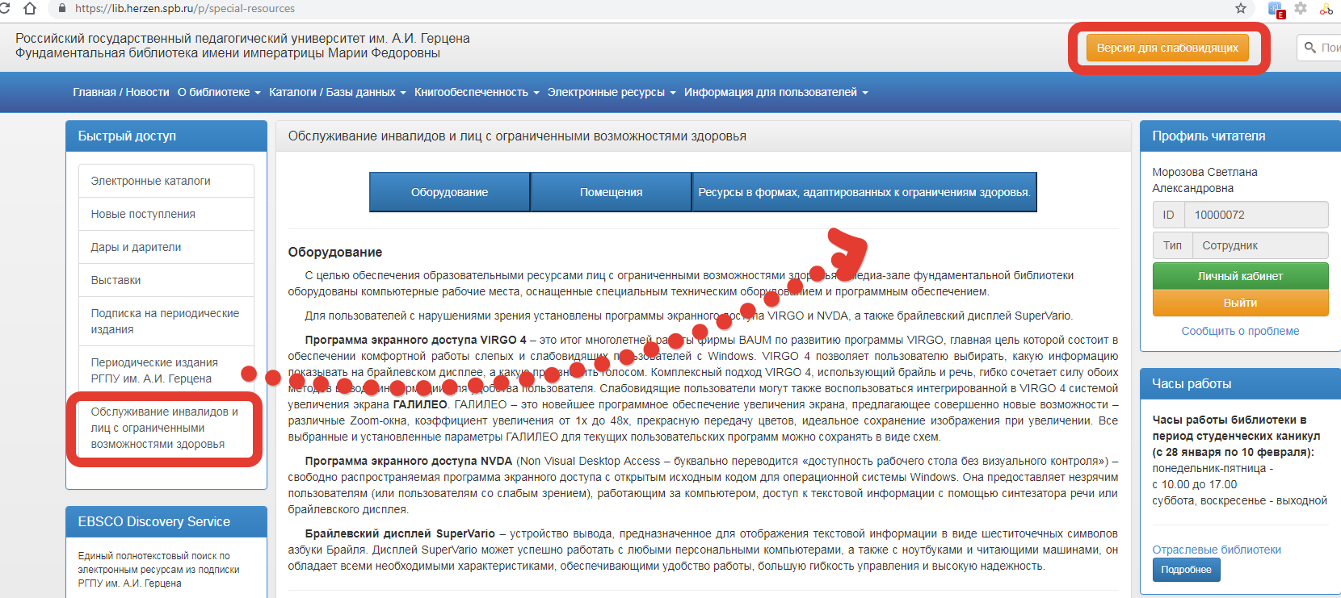
Обеспечение обучающихся из числа лиц с ограниченными возможностями здоровья
ФГОС ВО. п.7.3.5
Обучающиеся из числа лиц с ограниченными возможностями здоровья должны быть обеспечены печатными и (или) электронными образовательными ресурсами в формах, адаптированных к ограничениям их здоровья.

Slide 22
Спасибо!
Фундаментальная библиотека
Российского государственного
педагогического университета им. А.И. Герцена:
E-mail: libinfo@herzen.spb.ru
Будьте с нами ВКонтакте: http://vk.com/libherzen
Читайте нас в Telegram: https://t.me/libherzen

